Slide 1
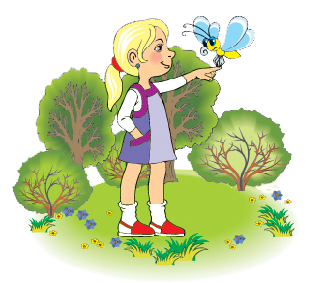
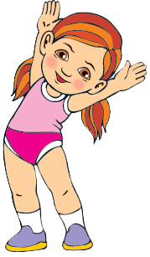
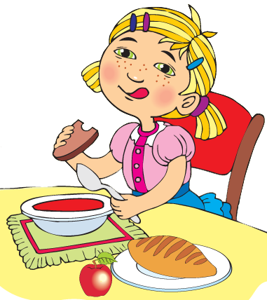

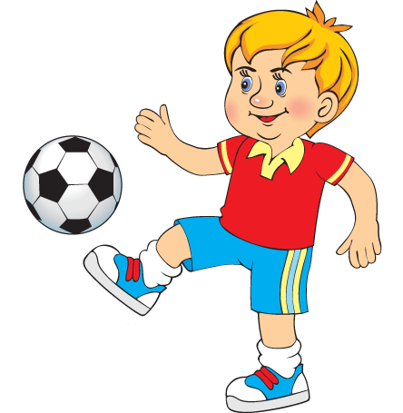
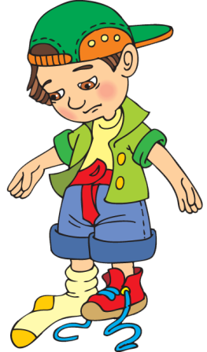
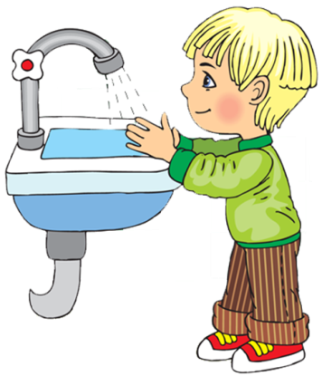
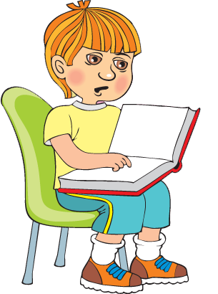
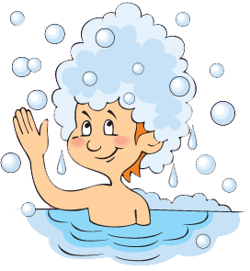
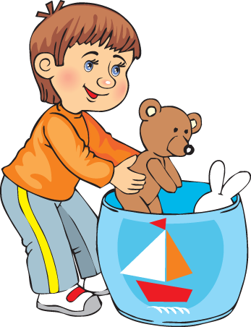
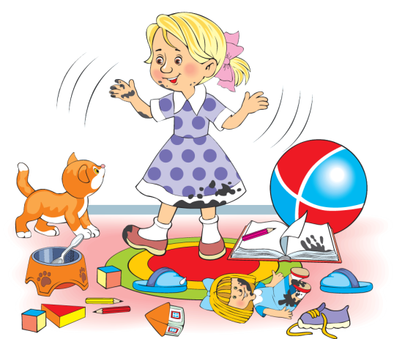
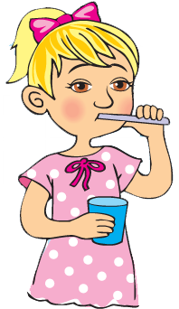
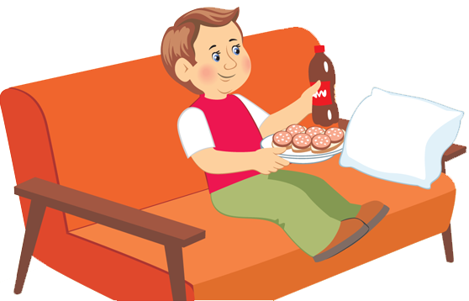
Оберіть дії, які потрібно робити кожен день.

Slide 2

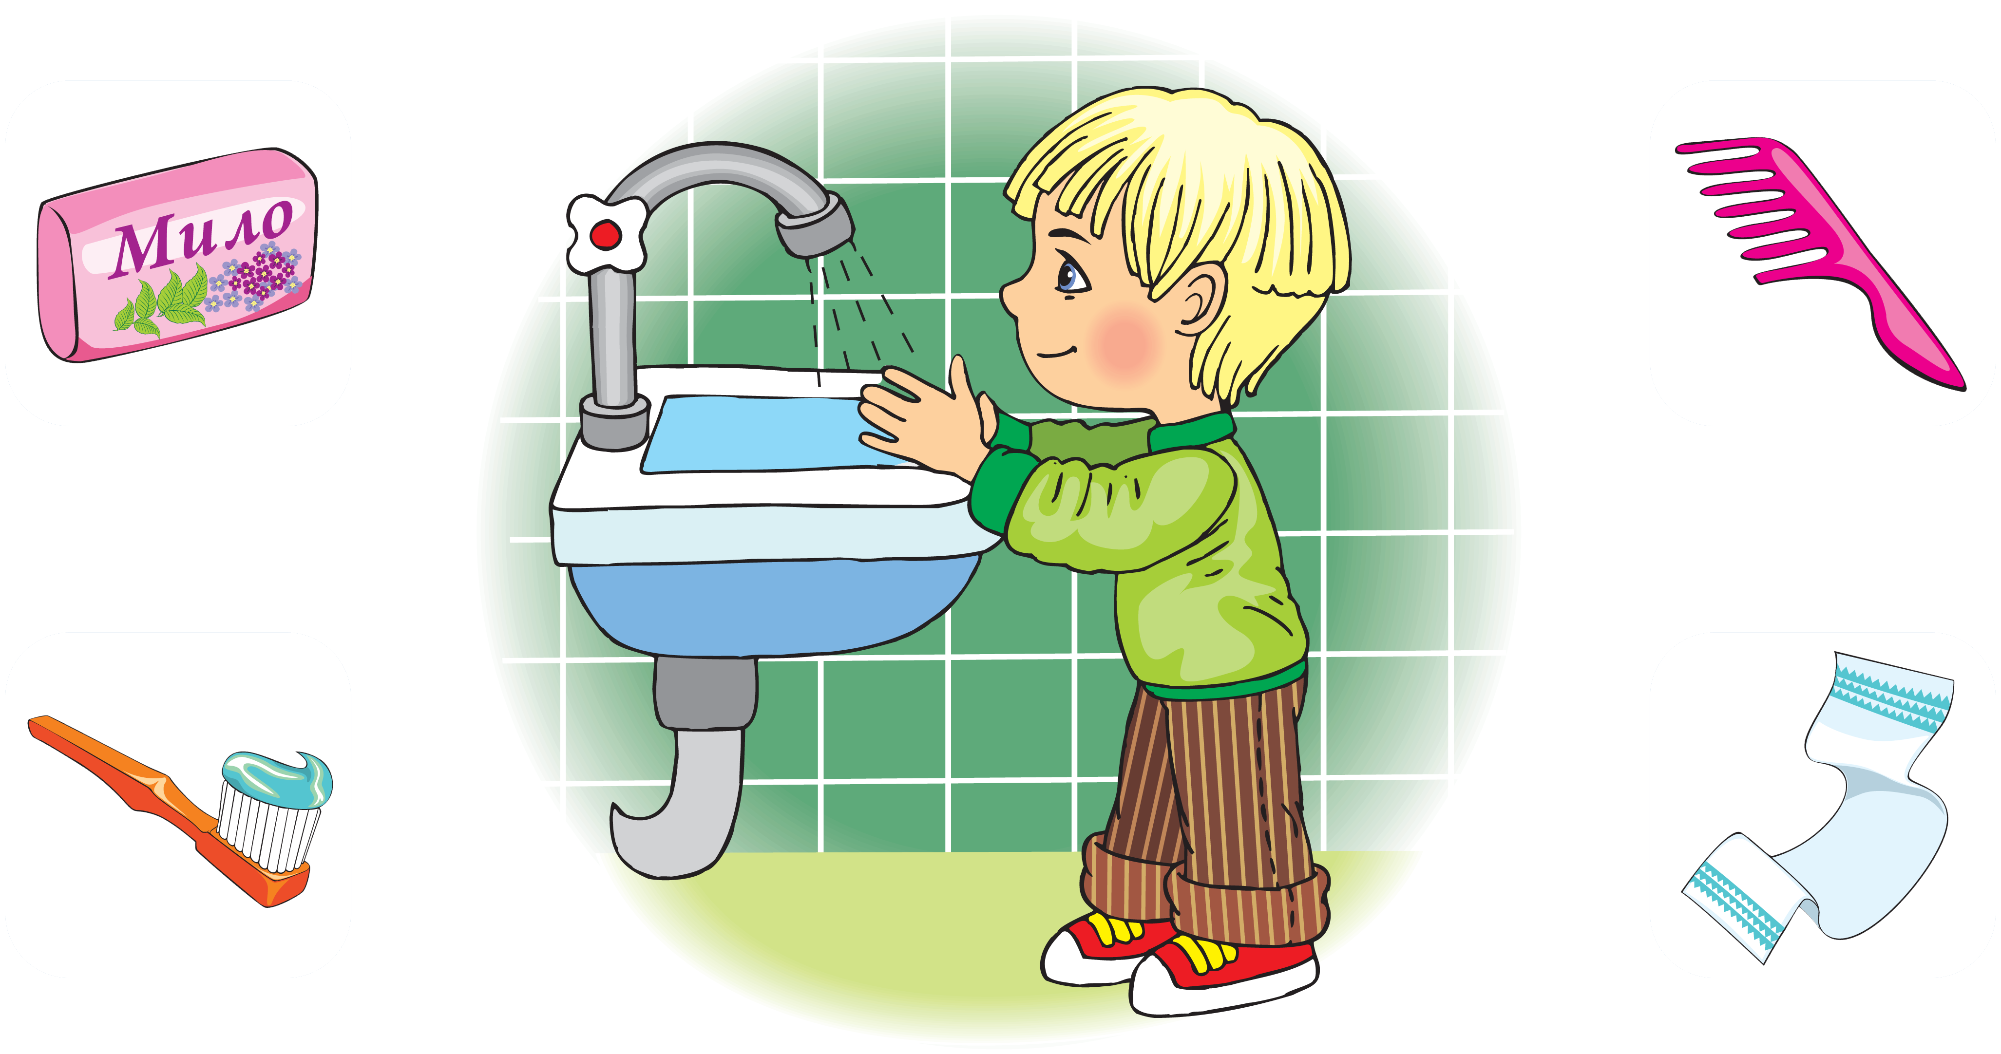
Мию, мию без жалю.
Мию там, де брудно.
Цю роботу я люблю,
Та від неї худну.
Відгадайте загадки.

Slide 3
Витирають залюбки
Ноги, руки малюки.
Витирають щічки
Павлик та Марічка.
Відгадайте загадки.

Slide 4
Чищу зубки кожен день
Дуже добре й швидко,
Мені в цьому допоможе
Моя зубна…
Відгадайте загадки.

Slide 5
Будуть зубки здоровенькі —
Я почищу їх гарненько.
Візьму в руки зубну щітку,
Густу і пухнасту.
Що крім цього треба, дітки?
Ще і зубну…
Відгадайте загадки.

Slide 6
Він по зачісках мастак,
Вас причеше гарно так.
Розчесав моє волосся,
Так давно вже повелося,
Що охайний молодець
Той, що має…
Відгадайте загадки.

Slide 7
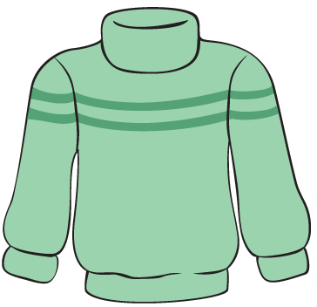
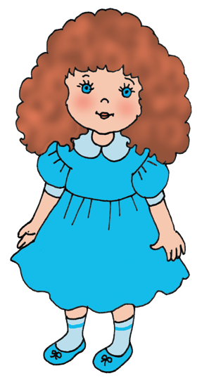
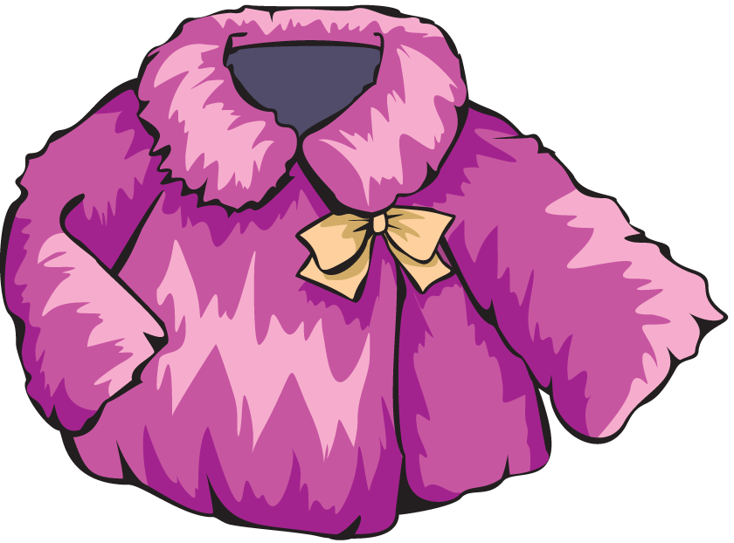
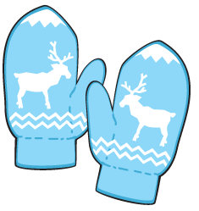

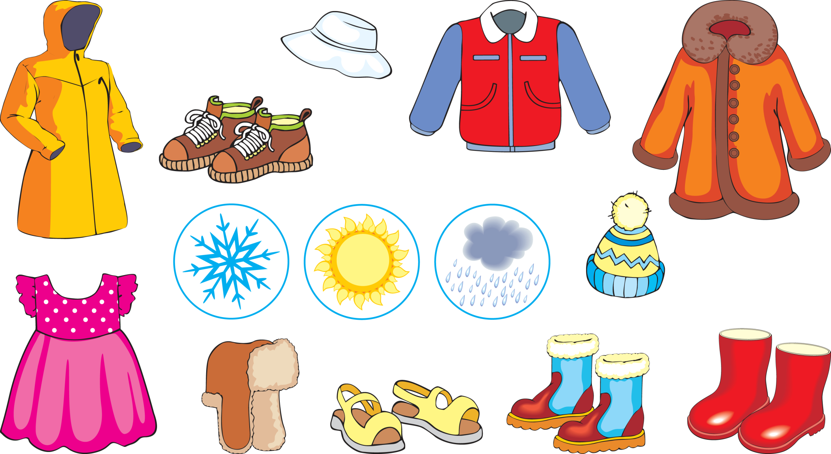
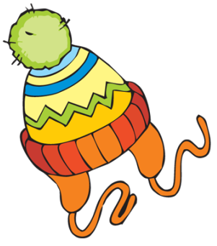

1
2
3
4
5
6
7
Визначте послідовність одягання взимку.

Slide 8
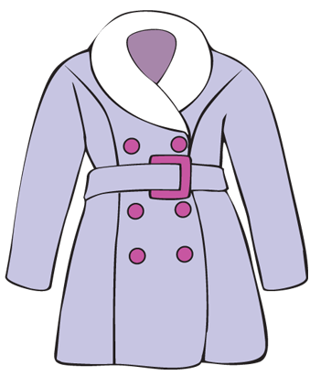
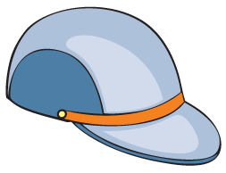
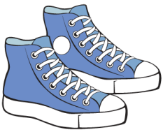
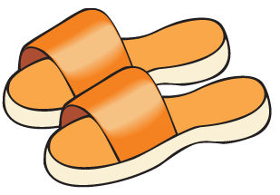

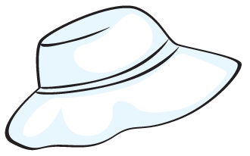
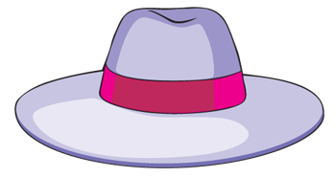
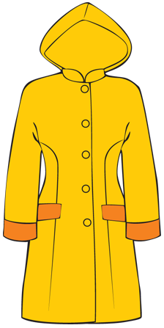


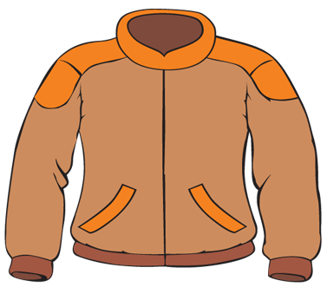
Покладіть головні убори на верхню полицю, верхню одежу — на середню, взуття — на нижню.

